Slide 1
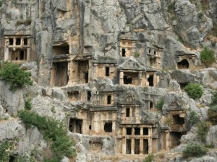
ÜLKEMİZİN TARİHİ ESERLERİ
HAKAN EMİRZA
65
6/B

Slide 2
1 PERİ BACALARI
2 Divriği ulu cami
3 Hattuşaş
4- Truva arkeolojik sitesi

Slide 3
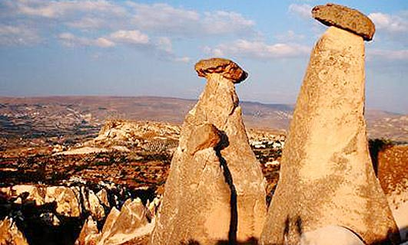
1. Kapadokyada peri bacaları (Nevşehir)
Peribacası, volkanik sahalarda tüflerle kaplı arazilerin sel ve seyelan suları ile aşınması sonucunda oluşurlar. Tüflerin aşınması sonucunda dirençli kayaların altında kalan kısımları aşınmayarak sütun şeklinde kalır ki bu sütunlara peribacası adı verilir. Ülkemizde İç Anadolu Bölgesi’nde Ürgüp, Göreme ve Avanos civarında çok güzel örnekleri görülmektedir.

Slide 4
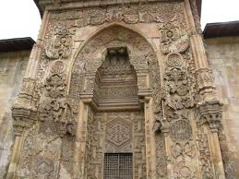
2. Divriği ulu cami (Sivas)
Divriği Ulu Camii ve Darüşşifası, Sivas'ın Divriği ilçesindeki tarihi cami ve hastane. Cami 1228–29 yıllarında Mengücekli beyi Ahmed Şah tarafından; Dârüşşifa ise aynı tarihte, Ahmed Şah'ın eşi ve Erzincan beyi Fahreddin Behramşah’ın kızı olan Turan Melek tarafından Ahlatlı Muğis oğlu Hürrem Şah adlı bir mimara yaptırılmıştır.^{[1]} Darüşşifa caminin güney duvarına dayanmıştır. Orta bölümü bir ışıklık kubbesi ile örtülmüştür, giriş ile birlikte dört eyvandan oluşur. Darüşşifanın kuzeydoğu köşesinde türbe yer alır. Divriği Ulu Camii ve Darüşşifası 1985 yılındaUNESCO Dünya Miras Listesine alınmıştır.

Slide 5
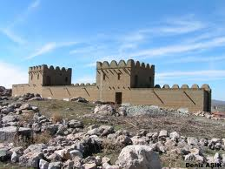
3- Hattuşaş (CORUM)
Kent, tarih sahnesinde, Hitit İmparatorluğu'nun MÖ 17. ile 13. yüzyıllar arasında başkenti olarak yer almıştır. Hattuşaş'a 1986 yılında UNESCO Dünya Mirasları listesine dahil edilmiştir. Hattuşaş Çorum'un Sungurluilçesinin güneydoğusunda Boğazkale ilçesinin 4km doğusundadır.

Slide 6
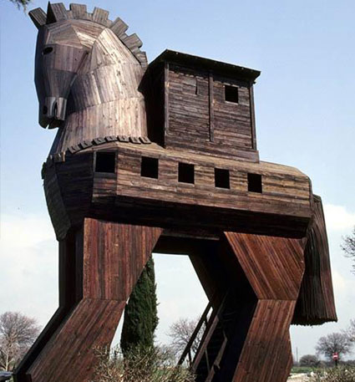
4- Truva arkeolojik sitesi (CANAKKALE)
Çanakkale’nin Ezine ilçesinde bulunan Truva Antik Kenti, dünyanın en ünlü arkeolojik kazı kenti özelliğini taşır. Truva halkı ve Akhalılar arasında yaşanan 10 yıllık Truva Savaşı’nın olduğu bu nokta hem yerli hem de yabancı turistlerin ilgi odağıdır.

